Slide 1
6. 파이썬 기초
리스트
JD Edu

Slide 2
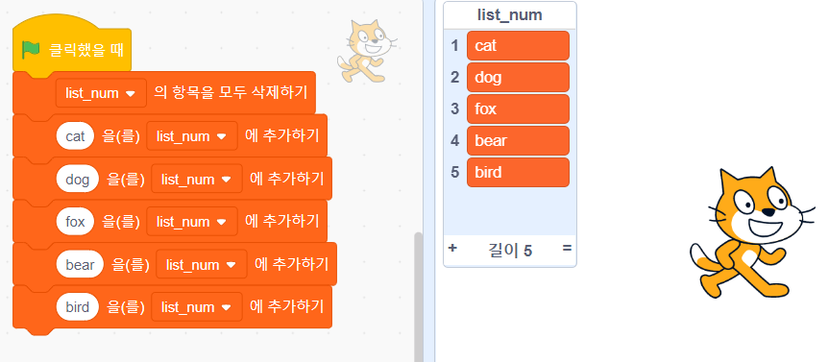
리스트란?
리스트 변수 = 여러개의 데이터를 배열 형태로 한 변수에 저장된 것
파이썬에는 다음과 같은 변수가 있습니다.
숫자형
문자형
리스트
튜플
딕셔너리
여기서는 리스트 변수에 대해서 학습합니다.
스크래치에도 리스트변수가 있음

Slide 3
리스트 변수의 형태
리스트 변수는 다음과 같은 형태들이 있습니다.
>>> num_list = [1, 2, 3, 4, 5] # 숫자 항목 만으로 구성된 리스트
>>> str_list = [ “hello”, “world”, “favorite”, “thing” ] # 문자 항목 만으로 구성된 리스트
>>> num_str_list = [ 1, 2, “hello”, 4, 5, “world”] # 문자 숫자 항목으로 구성된 리스트
>>> sub_list = [ [1, 2, 3], [4, 5, 6], [7, 8, 9]] # 항목이 리스트로 된 리스트

Slide 4
리스트 변수 - 인덱스 번호
리스트 변수에는 인덱스 번호라는 것 있습니다.
리스트 변수의 항목의 순서를 나타내는 숫자
인덱스 숫자는 0부터 시작
Ex.: num_list의 3번째 항목은 3, 5번째 항목은 2
>>>num_list = [ 1, 4, 7, 3, 9, 2]
Index 번호 0 1 2 3 4 5

Slide 5
리스트 변수 만들기, 항목 추가하기
항목이 정해진 리스트 변수 만들기
>>> num_list = [1 , 2, 6, 8, 8]
>>> str_list = [ “hello”, “this”, “is”, “test” ]
빈 리스트 변수 만들기
>>> some_list= [ ]
리스트 변수 맨뒤에 항목 추가하기
>>> some_list.append(“hello”)
>>> some_list.append(4)
>>> print(some_list)
[ “hello”, 4 ]

Slide 6
항목 읽기
리스트 변수에서 하나의 항목을 읽기는 다음과 같이 합니다.
>>> animal_list = [ “dog”, “cat”, “bear”, “fish”, “bird” ]
>>> animal_list[0]
dog
>>> animal_list[3]
fish
>>> animal_list[2]
bear
읽는 방법
>>> “리스트변수이름” [ “인덱스번호” ]

Slide 7
리스트 변수 슬라이싱
리스트변수는 “슬라이싱”을 통해서 일부 항목을 읽을 수 있습니다.
“슬라이싱”을 통해서 새로운 리스트 변수를 만들 수도 있습니다.
“슬라이싱” 다음과 같은 방법으로 실행합니다.
>>> letters = [ ‘a’, ‘b’, ‘c’, ‘d’, ‘e’ ]
>>> letters[ : ]
[ ‘a’, ‘b’, ‘c’, ‘d’, ‘e’ ]
>>> letters[ :3]
[ ‘a’, ‘b’, ‘c’]
>>> letters[3:]
[ ‘d’, ‘e’ ]
>>> letters[1:3]
[‘b’, ‘c’ ]

Slide 8
리스트변수 항목을 다른 데이터로 교체하기
리스트 변수의 특정 항목을 다른 데이터로 교체하려면 다음과 같이 합니다.
>>> animal_list = [ “dog”, “cat”, “bear”, “fish”, “bird” ]
>>> animal_list[3] = ‘lion’
>>> print(animal_list)
[ “dog”, “cat”, “bear”, “lion”, “bird” ]

Slide 9
리스트 변수의 항목 사이에 다른 항목을 추가하기
리스트변수의 기존 항목 사이에 새로운 항목을 추가하려면 다음과 같이 합니다.
>>> animal_list = [ “dog”, “cat”, “bear”, “fish”, “bird” ]
>>> animal_list.insert(3, ‘lion’)
>>> print(animal_list)
[ “dog”, “cat”, “bear”, “lion”, “fish”, “bird” ]
append() : 리스트변수 끝에 새로운 항목을 추가
insert(): 리스트 변수 중간, 지정된 항목 뒤에 새로운 항목을 추가

Slide 10
리스트 변수에서 항목 지우기
리스트변수에서 항목을 지우려면 다음 두가지 명령을 사용합니다.
remove()
del()
remove(): 항목 데이터를 가지고 해당 항목을 삭제할 수 있습니다.
>>> animal_list = [ “dog”, “cat”, “bear”, “fish”, “bird” ]
>>> animal_list.remove(‘cat’)
>>> print(animal_list)
[ “dog”, “bear”, “fish”, “bird” ]

Slide 11
리스트 변수에서 항목 지우기
del(): 인덱스 번호를 가지고 해당 항목을 삭제할 수 있습니다.
>>> animal_list = [ “dog”, “cat”, “bear”, “fish”, “bird” ]
>>> del animal_list[0]
>>> print(animal_list)
[ “cat”, “bear”, “fish”, “bird” ]

Slide 12
pop() 명령, index() 명령
pop(): 리스트변수의 맨 뒷 항목을 삭제합니다.
>>> animal_list = [ “dog”, “cat”, “bear”, “fish”, “bird” ]
>>> animal_list.pop()
>>> print(animal_list)
[ “dog”, “cat”, “bear”, “fish” ]
index(): 해당 항목의 인덱스 번호를 알 수 있습니다.
>>> animal_list = [ “dog”, “cat”, “bear”, “fish”, “bird” ]
>>> print(animal_list.index(“dog”))
0

Slide 13
리스트변수 정렬하기
sort(): 리스트변수의 항목들을 오름차순으로 정렬합니다.
>>> animal_list = [ “dog”, “cat”, “bear”, “fish”, “bird” ]
>>> animal_list.sort()
>>> print(animal_list)
[ “bear”, “bird”, “cat”, “dog”, “fish” ]
내림차순 정렬은 다음과 같이 합니다.
>>> animal_list = [ “dog”, “cat”, “bear”, “fish”, “bird” ]
>>> animal_list.sort(reverse=True)
>>> print(animal_list)
[ “fish”, “dog”, “cat”, “bird”, “bear” ]

Slide 14
리스트변수와 for문
리스트변수는 for과 같이 사용된다.
list_num = [ 1, 4, 7, 5 ]
for a in list_num:
print(a)
결과
1
4
7
5

Slide 15
2차원 리스트 변수
인덱스 [1] [2] [3]
2차원 리스트 변수를 만들기
>>> list_2d = [ [1,2,3], [4,5,6],[7,8,9] ]
인덱스 값으로 항목 읽기
>>> print(list_2d[0][0]
1
>>> print(list_2d[1][1]
5
인덱스 값으로 항목 바꾸기
>>> list_2d[2][2] = 7
>>>print(list_2d)
[[1,2,3], [4,5,6], [7,8,7]]
1
2
3
[1]
[2]
[3]
4
5
6
7
8
9

